Slide 1

Idea de inversión
Análisis de Inversión
Ignacio González, David López, Joseph Lee, Pablo Alfaro & Felipe Labarca

Slide 2
Tabla de Contenidos
Sobre la empresa
2. Análisis del mercado
3. Proyecciones y valoraciones
4. Conclusiones finales

Slide 3
SOBRE LA EMPRESA

Slide 4
Sobre la empresa
Fundada en 1958 en Fresno, California, Estados Unidos como BankAmericard y luego en 1976 se convierte en Visa.
Oficinas Centrales: San Francisco, California.
Visa es la marca líder en el mundo de pagos tecnológicos con más de 255B de transacciones de pago y ubicada en más de 80M de puntos de venta en el mundo.
Se solicitan más de 2.5 millones de tarjetas de crédito por año convirtiéndose en la marca de tarjetas más solicitada.
Es el mayor propietario de la red de pagos minoristas.
Visa es el intermediario que permite a distintos bancos emitir tarjetas de crédito como de débito para los clientes y también facilita a los comercios los pagos entre bancos u otros comerciantes.
La compañía conecta negocios, consumidores y entidades financieras en 200 países del mundo.

Slide 5
Misión
Eliminar obstáculos y conectar a más personas a la economía mundial
Permitir que los consumidores, las empresas, los bancos y los gobiernos utilicen la moneda digital
Visión
Ser la mejor forma de pagar y ser pagados, para todo el mundo, en todas partes. Cada transacción de Visa es una promesa

Slide 6

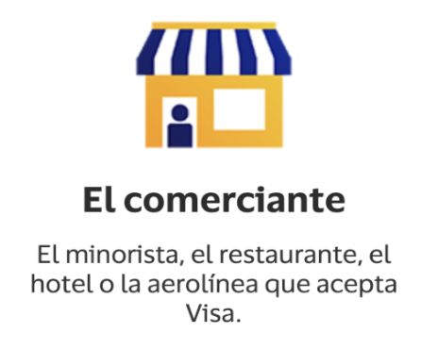

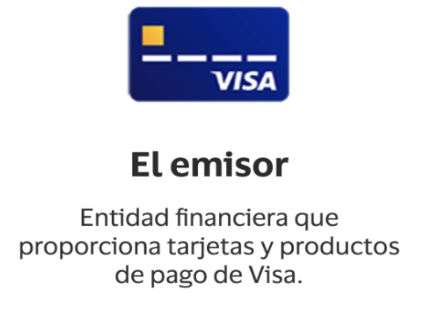
Modelo de Negocio
Infraestructura VisaNet -> facilita el comercio global en más de 200 países
Intermediario que transfiere información y dinero entre consumidores, negocios, instituciones financieras, etc
Genera ingresos por el volumen de pagos realizados con sus productos y por el número de transacciones procesadas en su red
Transacción → 5 partes:

Slide 7
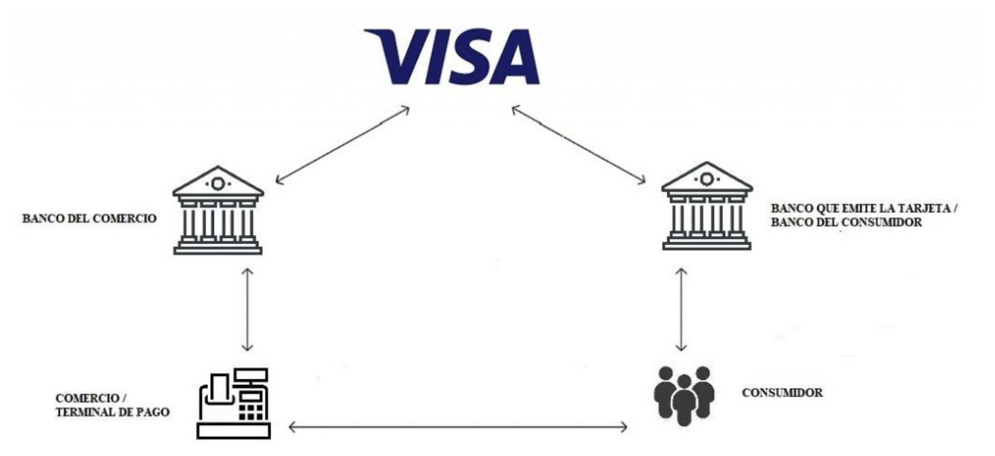

Slide 8
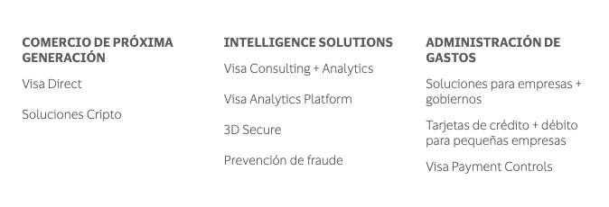
Áreas de Negocio
Visa Direct: servicio que facilita la transferencia de fondos entre clientes o entidades financieras. También transacciones transfronterizas.
Soluciones Cripto: asesoría y acceso a NFTs, asesoría para movimiento en ‘stablecoins’, accesibilidad a criptomonedas, tarjetas crypto, asesoría de inversión en cripto.
Visa Consulting + Analytics: servicios de consultoría en base a análisis efectivos para guiar al cliente.
Analytics Platform: servicio de ayuda para analizar el rendimiento del tarjetahabiente, del comercio y de la transacción.
3D Secure: servicio que permite el intercambio de datos entre el comercio, el emisor de la tarjeta cuando sea necesario así como la validación de transacciones para validar la legitimidad los propietarios.
Prevención de fraude
Soluciones para empresas + gobiernos: tarjetas corporativas
Tarjetas de crédito + débito para pequeñas empresa
Visa Payment Controls: control de gastos

Slide 9
Generación de ingresos
Ingreso por Servicios: al otorgar el servicio de tarjetas visa a instituciones financieras, variando en el tamaño de la cantidad de pagos utilizados.
Procesador de datos: basado en el volumen de transacciones procesadas, autorización de pagos, acceso a la red, mantenimiento y soporte a la infraestructura de procesamiento de información.
Transacciones internacionales: procesando transacciones transfronterizas, también el cobro de comisiones por conversión de monedas.
Incentivos de clientes: contratos de largo plazo para clientes institucionales para incrementar el volumen de pagos.
Derechos de licencia
Servicios de valor agregado
Servicios adicionales para cuentas habientes

Slide 10
2. ANÁLISIS DEL MERCADO

Slide 11
Industrias
Servicios financieros.
Tarjetas:
  Credito.
  Debito.
  Prepago.
  Contactless
Servicios Electrónicos:
  Plataformas digitales de pago.
  Soporte de plataformas financieras.
  Servicios de crypto.

Slide 12






Principales Competidores

Slide 13
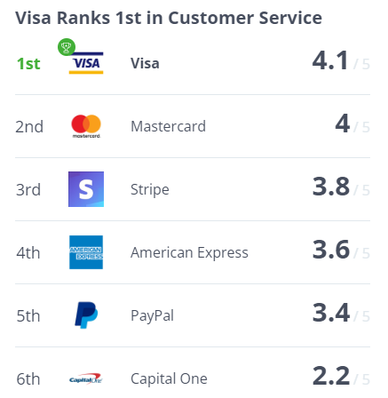
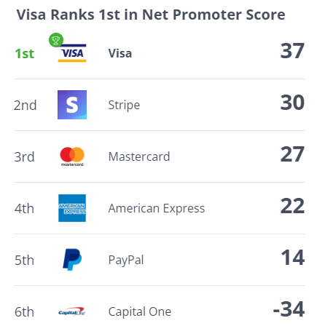
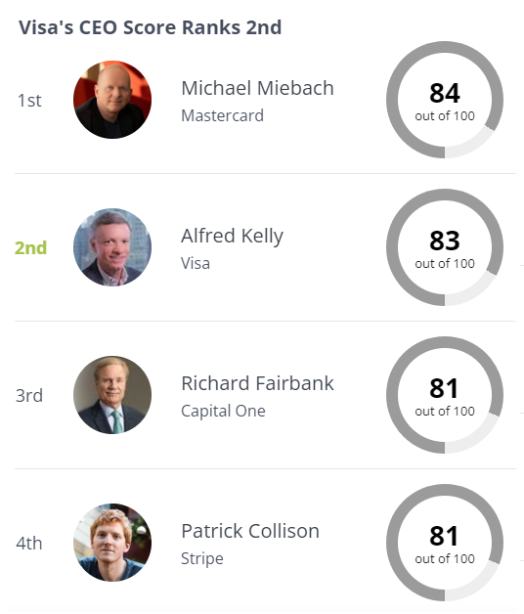
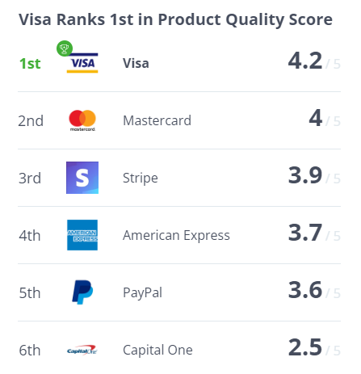
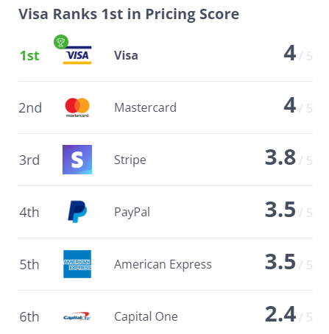

Slide 14
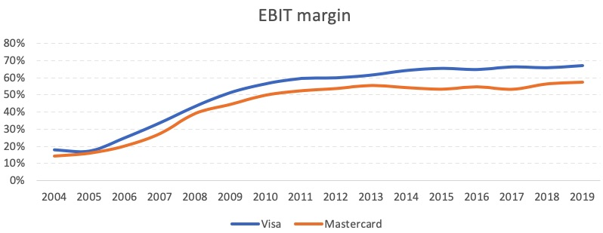
Análisis de competidores
Master card
American express

Slide 15
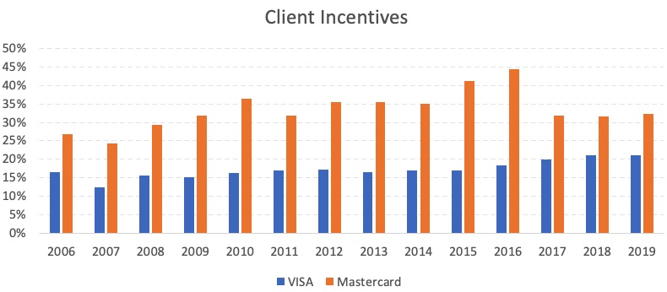

Slide 16
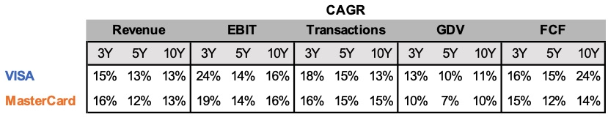
Centrados en USA:
VISA = 45%
MASTERCARD: 30%

Slide 17
3. PROYECCIÓN Y VALORACIONES

Slide 18
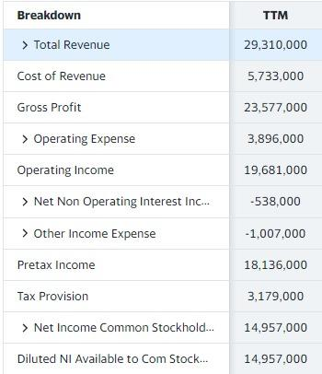
Proyecciones
A 5 años:
Ventas: $72.932.659,2
Costo de ventas: $14.265.538,56
Ingreso neto antes de impuestos: $41.371.698
Ingreso neto: $29.171.485
Gastos de operaciones: $9.694.407
Otros gastos: $7.600.576
Ingreso operativo (WBITDA): $48.972.183,33
Ganancias brutas: $58.666.659.59

Slide 19
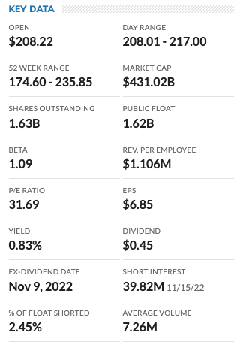

Slide 20
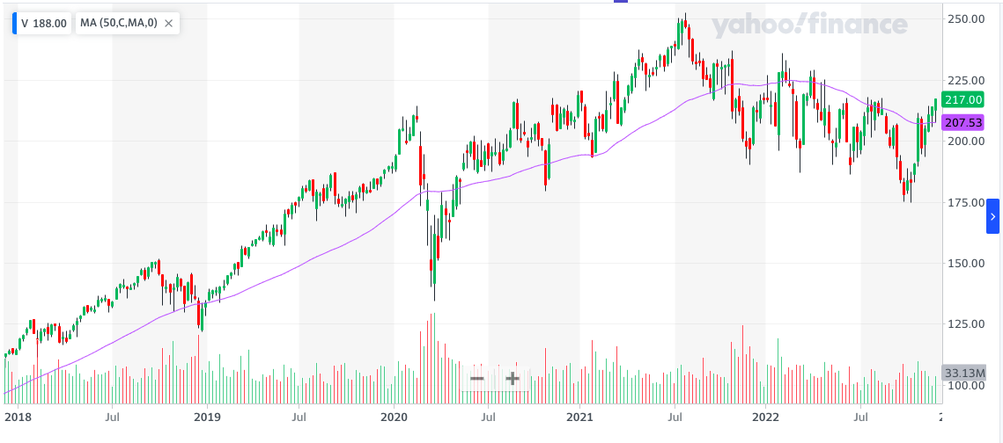

Slide 21
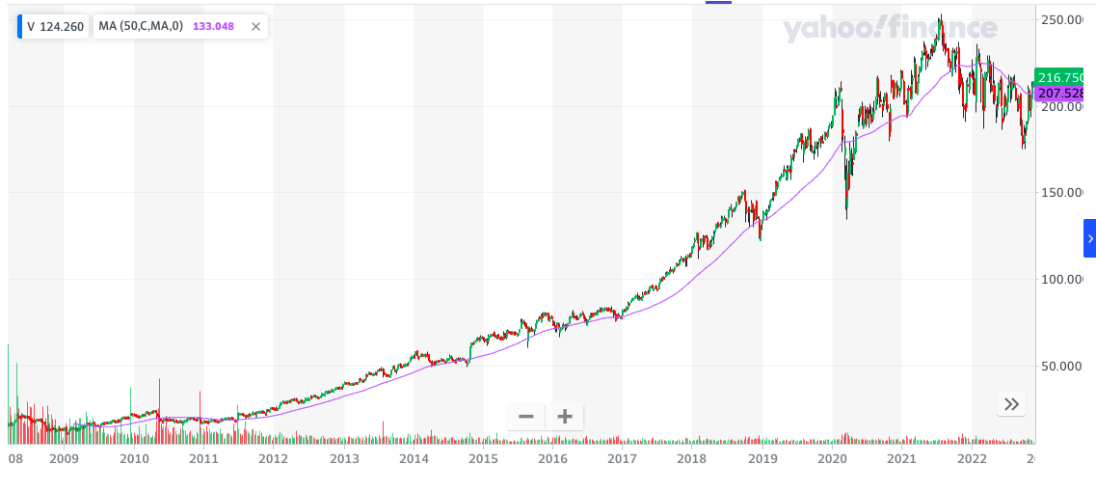

Slide 22
4. CONCLUSIONES

Slide 23
Conclusiones
La tecnología avanza exponencialmente.
La transición a lo digital cada vez es mayor. El dinero se mueve cada vez más de manera digital, se disminuye el uso del efectivo. Crecimiento de comercio electrónico.
Network effect(Entre mayor tamaño mayor crecimiento) provoca menor costo al procesar transacciones y crea un mayor margen.
Alta ventaja competitiva(wide moat) ante competidores así como una alta barrera de entrada al poseer la infraestructura más grande de red en la industria..
Apoyo de las criptomonedas o monedas digitales.
Entidades segura(que previene fraude) y cuida la información.
Incorporación de servicios fintech.
Posee y protege bases de datos importantísimas(patrones de consumo, información de los clientes, actitudes de consumo, movimientos de los mercados, movimiento del dinero).
De acuerdo a los servicios promueve la economía y el comercio mundial.

Slide 24
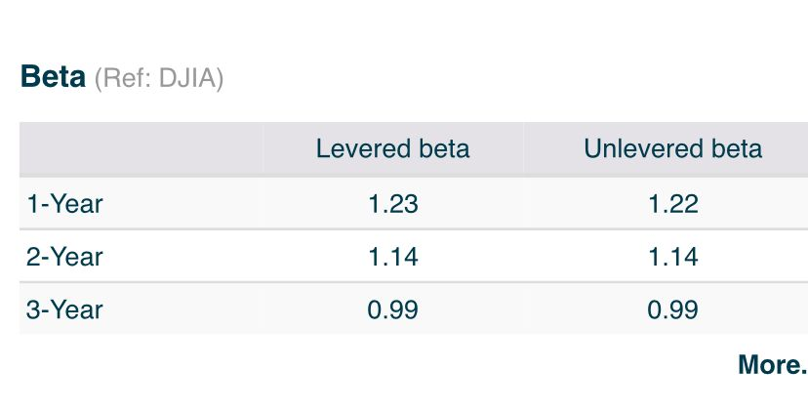
Decision final
Frecuente actualización de repertorio.
Adaptación constante.
Valorada por clientes.
Confianza.
Líder en su mercado.

